Slide 1
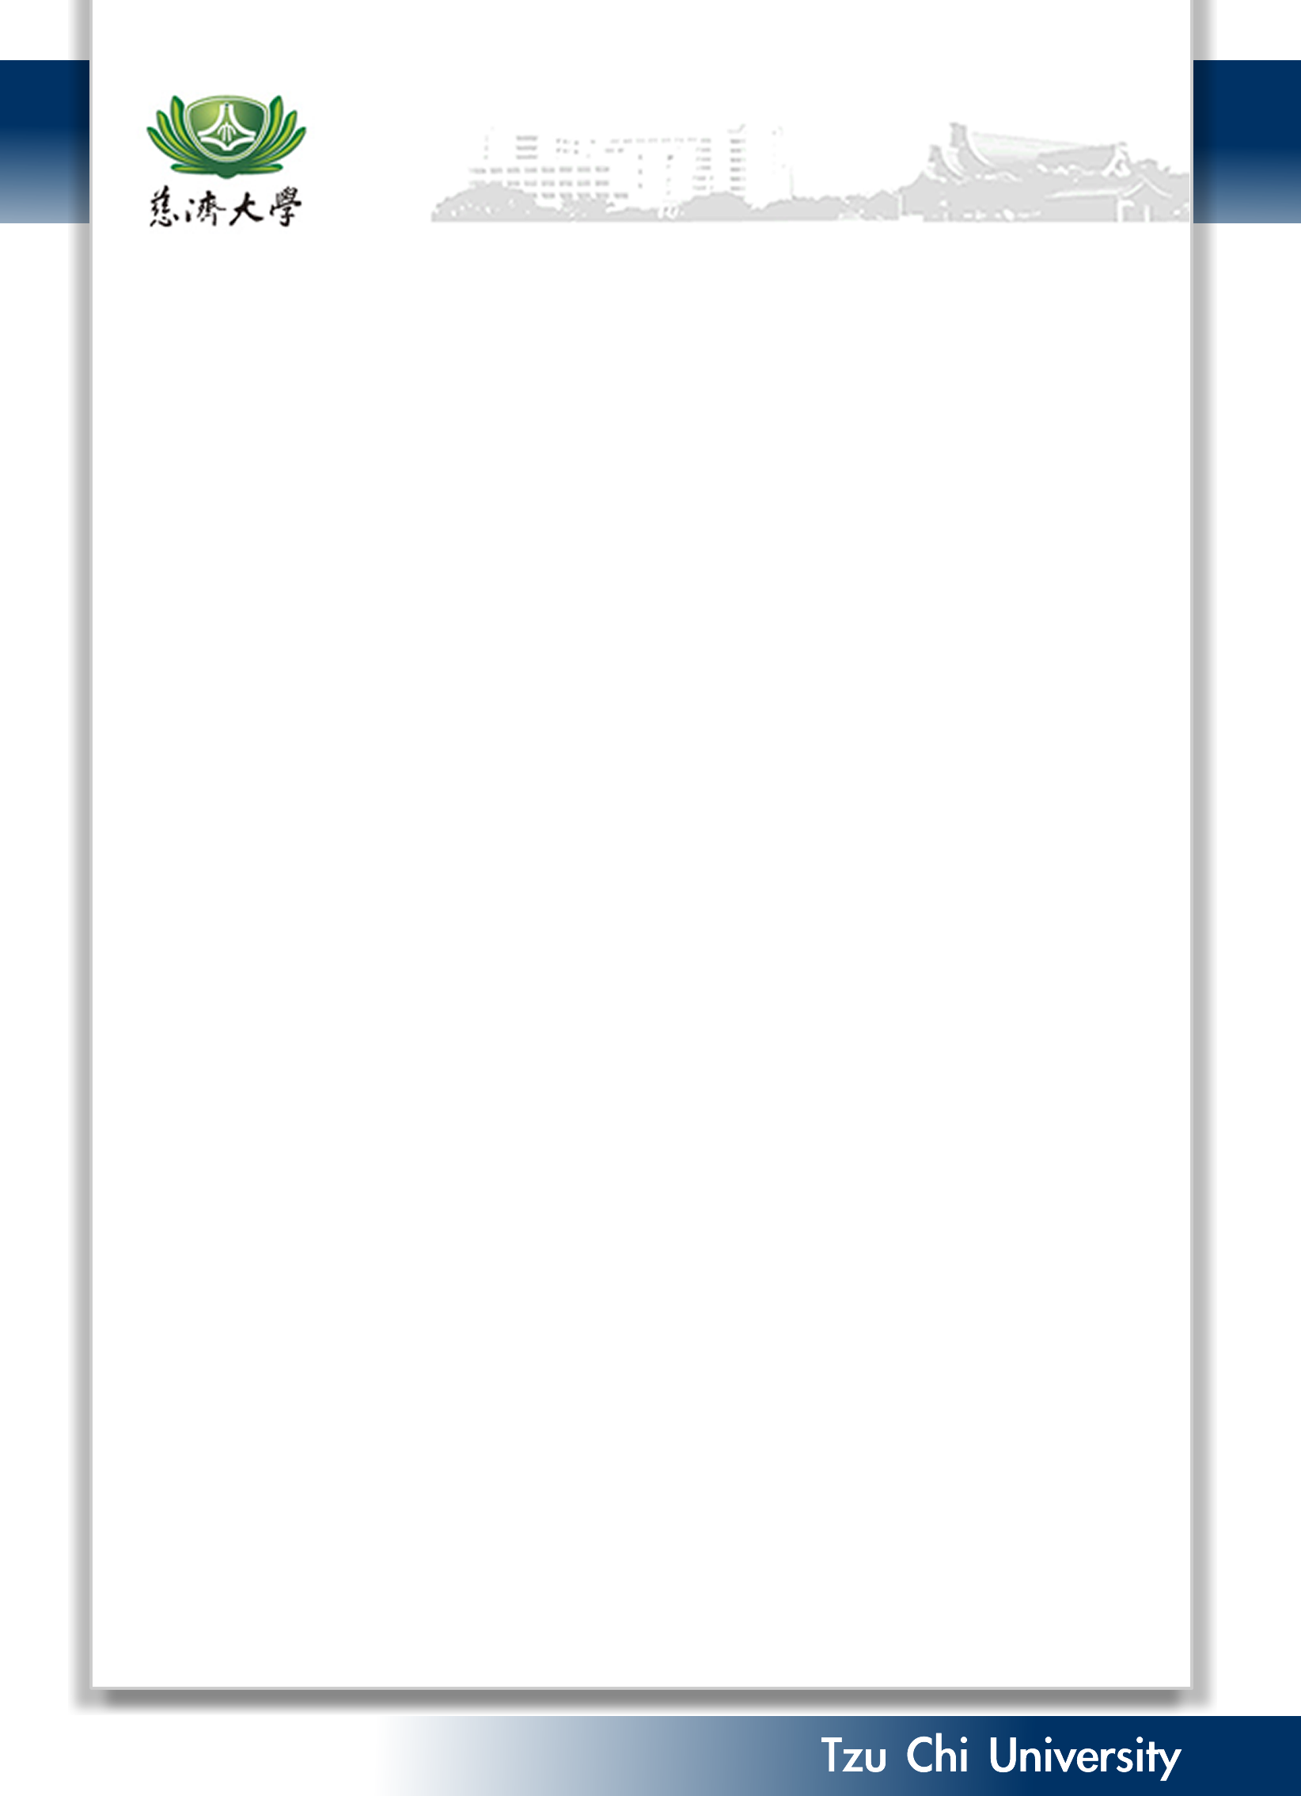
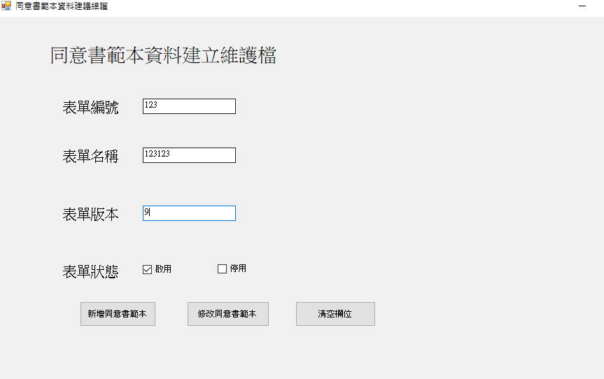
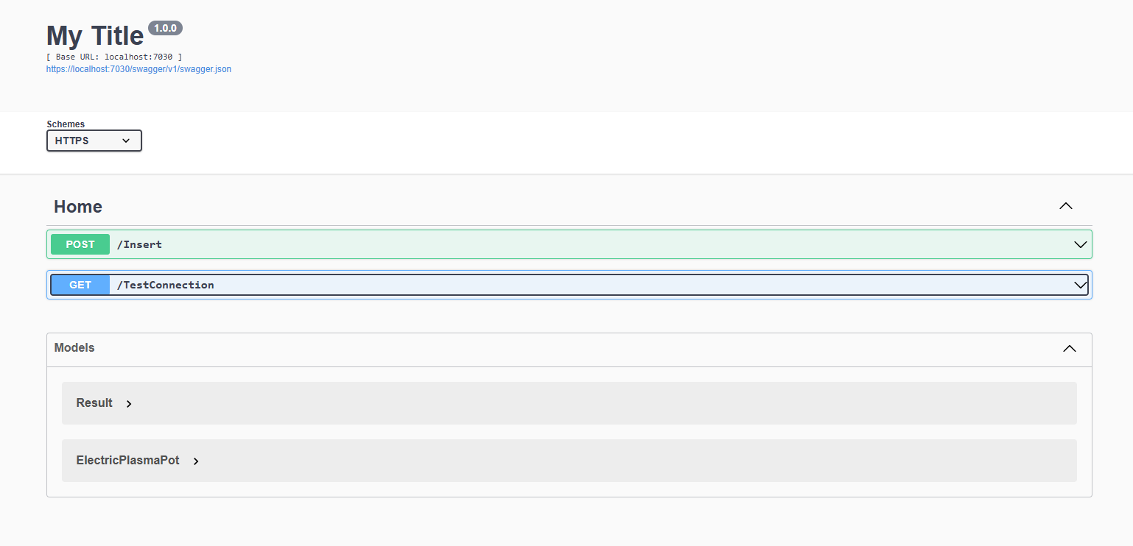



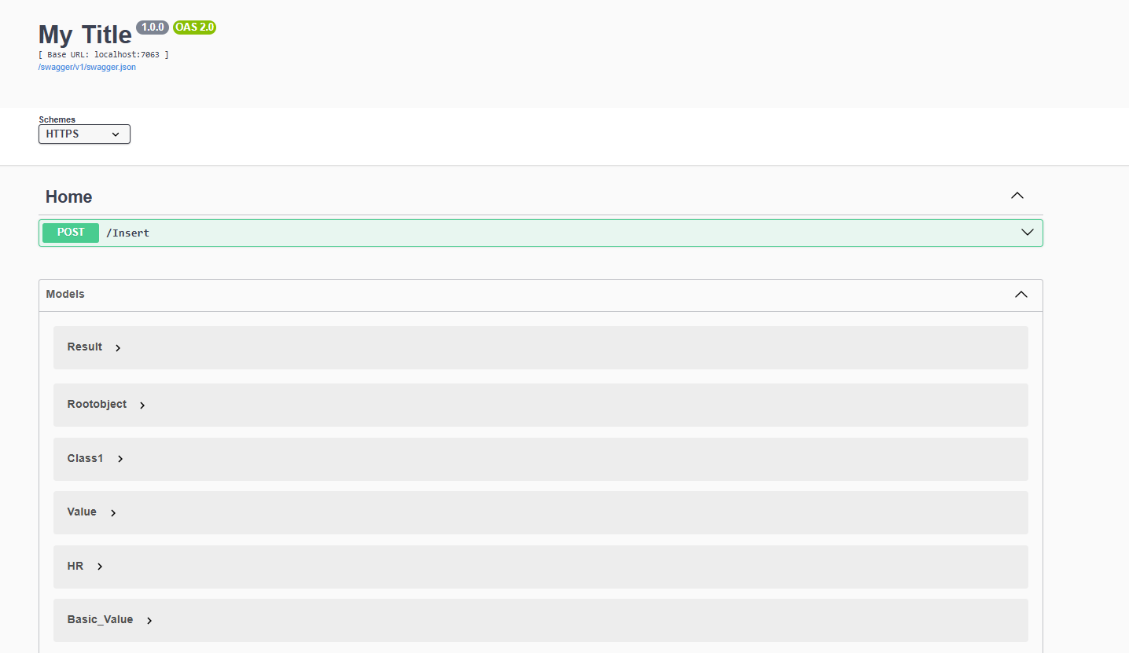


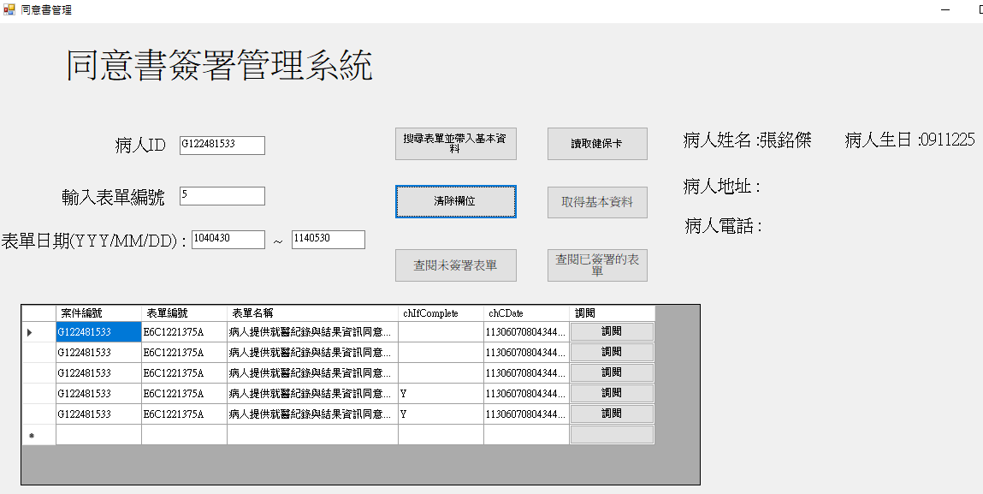
資訊專業實習 - 慈濟醫療志業法人資訊室(花蓮)
指導老師 : 林紋正 實習學生 : 張銘傑
工作摘要
同意書管理系統
API建置 (電漿鍋)
API建置 (生命徵象)
實習時間 : 114/02/03 ~ 114/05/29
每周實習天數 : 5天 (星期一至星期五)
上班時間 : 8:00 ~ 17:30 (含 12:00~ 13:30 午休)
月薪 : 新台幣 28900 元 (未扣勞健保)
應用工具
開發環境 visual studio2022
程式語言 C# SQL
資料庫 SQL Sever 、 SSMS(SQL Sever Management Studio)
實習工作內容
實習心得
使用框架 :
Winform
MVC (API會用到)
成果產出:
同意書管理系統
在這四個月的實習期間，讓我有機會可以提前接觸到職場的生活，也讓我在實習期間學習到不同的技術，在做專案的過程中也跟學長姊學到了一些寫程式的技巧跟方法，在這段期間我也發現了自己的不足以及可以精進的地方。
感謝系上給我這次實習的機會，讓我收益良多，希望學弟妹可以把握實習的機會，去職場真正接觸過後可以帶給你們不一樣的體驗與感想。

